Slide 1
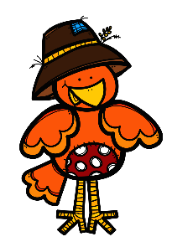
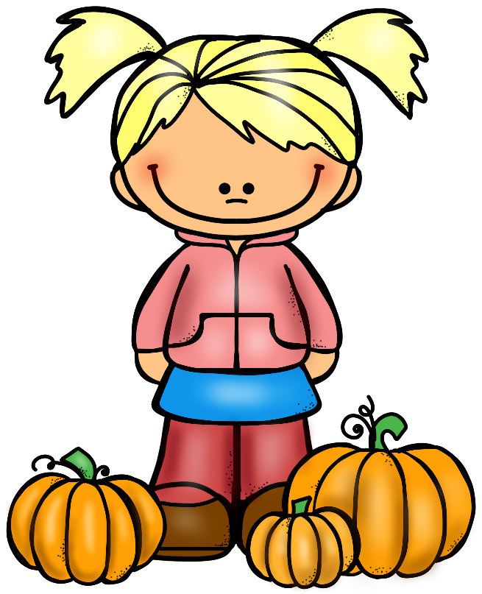






Cuaderno especial otoño BYN
Aprendo
y
Coloreo
@acrbio

Slide 2


Nombre:___________________Fecha:_______
Ficha: En otoño se caen las hojas de los arboles: pinta las hojas de colores como, marrón naranja o amarillo, según los números.
1
marrón
1
2
naranja
3
3
amarillo
2
www.imageneseducativas.com

Slide 3



Nombre:___________________Fecha:_______
Ficha: El otoño llegan las calabazas: pinta los dibujos de colores, como marrón naranja o amarillo, según los números.
1
3
marrón
2
1
naranja
2
3
amarillo
www.imageneseducativas.com

Slide 4


Nombre:___________________Fecha:_______
Ficha: Pega papel de seda de color naranja en la calabaza grande y pica y recorta la pequeña.
www.imageneseducativas.com

Slide 5


Nombre:___________________Fecha:_______
Ficha: Pega papel de seda de color rojo en la seta pequeña y pica y recorta la grande.
www.imageneseducativas.com

Slide 6

Nombre:___________________Fecha:_______
Ficha: Cuenta los búhos y completa las grafías.
5 5 5 5 5 5 5
CINCO CINCO
www.imageneseducativas.com

Slide 7
Nombre:___________________Fecha:_______
Ficha: Cuenta los búhos y completa las grafías.
4 4 4 4 4 4 4
CUATRO CUATRO
www.imageneseducativas.com

Slide 8
Nombre:___________________Fecha:_______
Ficha: Cuenta los búhos y completa las grafías.
3 3 3 3 3 3 3
TRES TRES
www.imageneseducativas.com

Slide 9

Nombre:___________________Fecha:_______
Ficha: Cuenta los búhos y completa las grafías.
2 2 2 2 2 2 2
DOS DOS
www.imageneseducativas.com

Slide 10

Nombre:___________________Fecha:_______
Ficha: Encuentra las 5 diferencias entre los dibujos.
www.imageneseducativas.com

Slide 11

Nombre:___________________Fecha:_______
Ficha: Colorea las hojas iguales a la muestra.
www.imageneseducativas.com

Slide 12

Nombre:___________________Fecha:_______
Ficha: Colorea las setas iguales a la muestra.
www.imageneseducativas.com

Slide 13
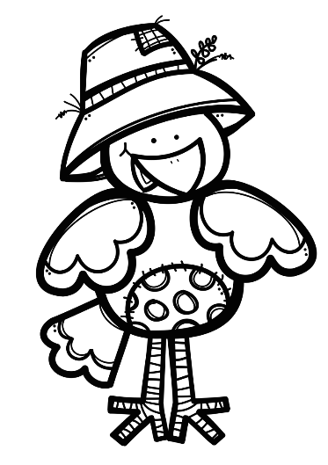
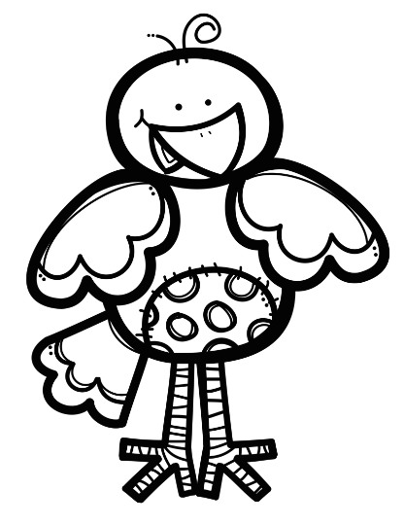
Nombre:___________________Fecha:_______
Ficha: Recorta las pájaros iguales a la muestra.
www.imageneseducativas.com

Slide 14


Nombre:___________________Fecha:_______
Ficha: Cuenta las búhos iguales a la muestra y escribe el número en el recuadro.
www.imageneseducativas.com

Slide 15


Nombre:___________________Fecha:_______
Ficha: Cuenta las ardillas iguales a la muestra y escribe el número en el recuadro.
www.imageneseducativas.com

Slide 16
Nombre:___________________Fecha:_______
Ficha: Recorta las ardillas iguales a la muestra y escribe el número en el recuadro.
www.imageneseducativas.com

Slide 17


Nombre:___________________Fecha:_______
Ficha: Pinta de color marrón las bellotas iguales a la muestra y escribe el número en el recuadro.
www.imageneseducativas.com

Slide 18
Nombre:___________________Fecha:_______
Ficha: Recorta de color marrón las bellotas iguales a la muestra y escribe el número en el recuadro.
www.imageneseducativas.com

Slide 19

Nombre:___________________Fecha:_______
Ficha: Pega las ardillas y las bellotas que has recortado en las fichas anteriores.
www.imageneseducativas.com

Slide 20






Nombre:___________________Fecha:_______
Ficha: Rodea los grandes y tacha los pequeños.
www.imageneseducativas.com

Slide 21






Nombre:___________________Fecha:_______
Ficha: Señala el dibujo que no pertenece al grupo y pinta de colores los que si pertenecen.
www.imageneseducativas.com

Slide 22


Nombre:___________________Fecha:_______
Ficha: Repasa las líneas de puntos.
www.imageneseducativas.com

Slide 23


Nombre:___________________Fecha:_______
Ficha: Repasa las líneas de puntos.
www.imageneseducativas.com

Slide 24

Nombre:___________________Fecha:_______
Ficha: Repasa las líneas de puntos.
www.imageneseducativas.com

Slide 25
Nombre:___________________Fecha:_______
Ficha: Repasa las líneas de puntos.
www.imageneseducativas.com

Slide 26

Nombre:___________________Fecha:_______
Ficha: Repasa las líneas de puntos.
@acrbio
www.imageneseducativas.com

Slide 27


Nombre:___________________Fecha:_______
Ficha: Repasa las líneas de puntos.
@acrbio
www.imageneseducativas.com

Slide 28
Nombre:___________________Fecha:_______
Ficha: Repasa las líneas de puntos.
www.imageneseducativas.com

Slide 29

Nombre:___________________Fecha:_______
Ficha: Repasa las líneas de puntos.
www.imageneseducativas.com

Slide 30
Nombre:___________________Fecha:_______
Ficha: Recoge hojas del campo y pégalas en los recuadros.
www.imageneseducativas.com

Slide 31


! GRACIAS ¡
www.imageneseducativas.com

